Slide 1
По страницам книги Д. Родари «Грамматика фантазии»
Составила: Макарова Алина Олеговна, воспитатель МБДОУ №95
г.Владимир

Slide 2
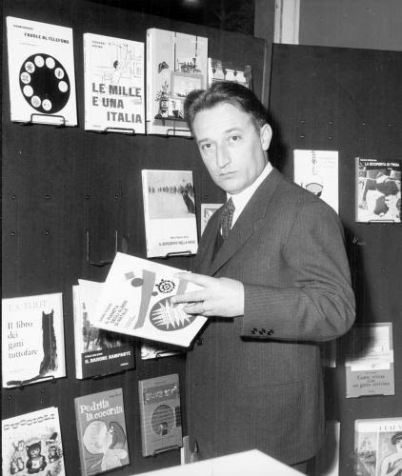
Джанни Родари (Джованни Франческо Родари)

Slide 3
Методы развития фантазии по
Д. Родари.
Словесные игры | Работа со сказкой
1. Камень, брошенный в пруд | 1. Перевирание сказки
2. Слово «Чао!» | 2. Сказки наизнанку
3. Бином фантазии | 3. «А что было потом?»
4. «Что было бы, если…» | 4. Салат из сказок
5. Произвольный префикс | 5. Сказка – калька
6. Творческая ошибка | 6. Карты В.Я. Проппа
7. Старые игры | 7. Сказки в заданном ключе
8. Создание мемерика (нелепиц) | 8. «Фантастический анализ» сказочного персонажа.
9. Лжезагадки

Slide 4
Не надо воспринимать «Грамматику фантазий» как какую-то мою «поэтику», мою «систему» или сборник рецептов для приготовления сказок; она – всего лишь скромный экскурс в область фантазии как орудия познания действительности.
Д. Родари «Грамматика фантазии»

